Slide 1

“Herramientas digitales para las comunidades rurales de México”
nmorr@ier.unam.mx
conectadoscompany@gmail.com
Notes:
Nombre del Negocio. Tema. Descripción del equipo: experiencias, fortalezas y debilidades. Agradecimiento al mentor.

Slide 2

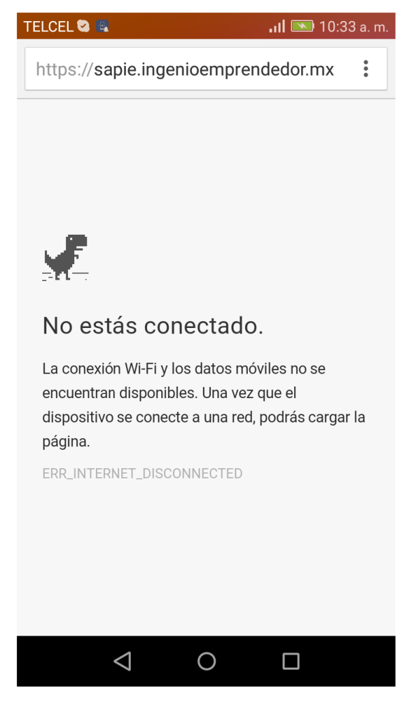
Reflexionemos un poco ………….. miedo!!!!!
Desconectados del Internet
Problema abordado

Slide 3
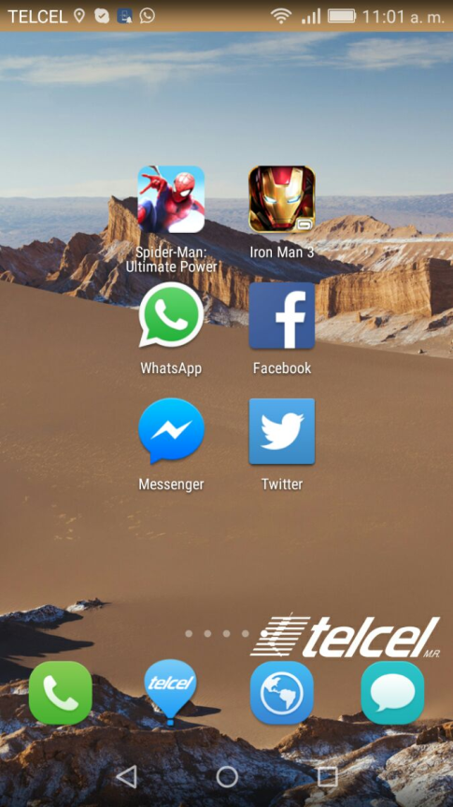
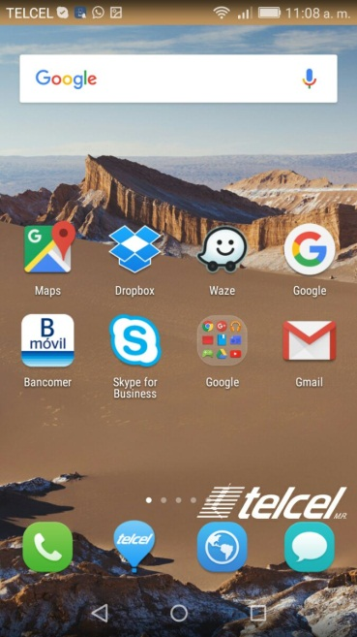

Herramientas Valiosas
Problema abordado
Nos ayuda a potenciar nuestras capacidades productivas

Slide 4
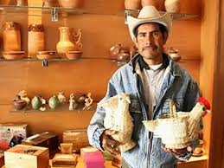
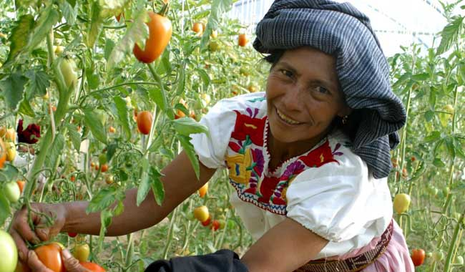
¿Por qué no haría lo mismo por las comunidades Rurales de México?

Slide 5
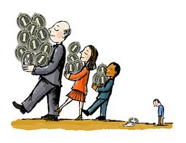
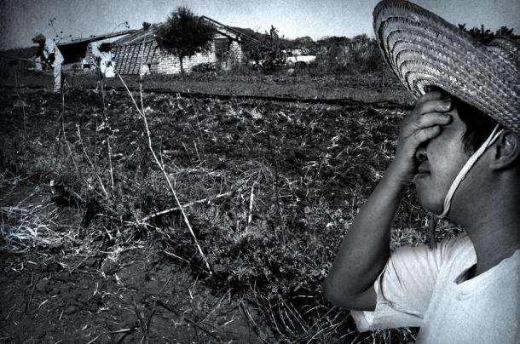
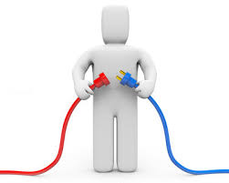
Problema
Rezago en el desarrollo económico de las comunidades rurales
La mala distribución de los ingresos
La falta de oportunidades
Aislamiento tecnológico

Slide 6

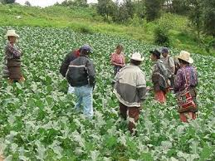
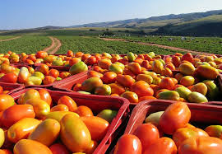
La principal actividad económica de las comunidades rurales es la:
AGRICULTURA

Slide 7
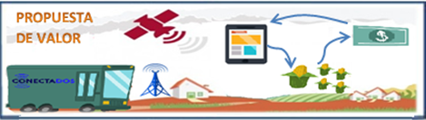
Solución

Slide 8
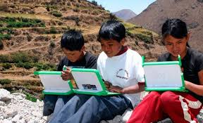
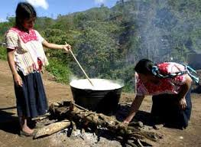
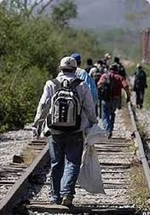
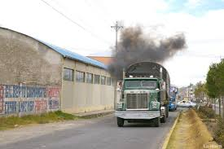
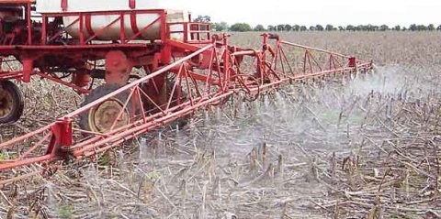
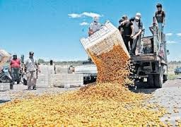
Impacto
Social:
Disminuir Inmigración
Reducción de pobreza
Cerrar brecha digital
Económico:
Fomento de la economía local
Aumento de los ingresos
Ambiental:
Producción a demanda
Menor contaminación a escala pequeña
Notes:
El crecimiento agrícola tiene un gran potencial de reducción de la pobreza en
México.

Slide 9
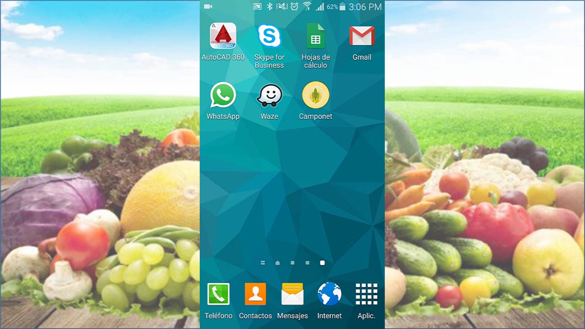
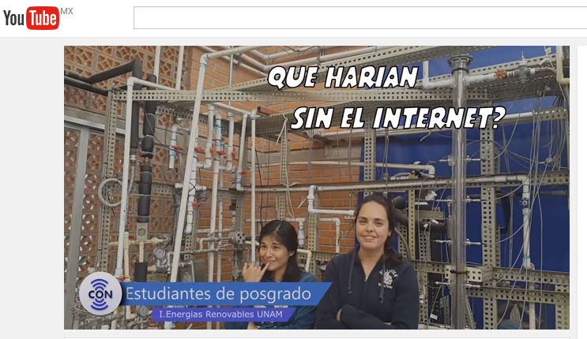
Producto Mínimo Viable
Alta fidelidad
Baja fidelidad

Slide 10
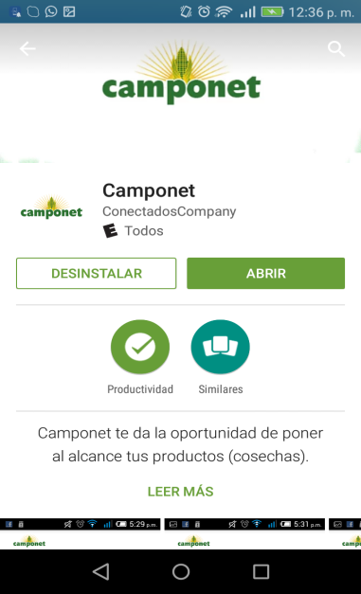
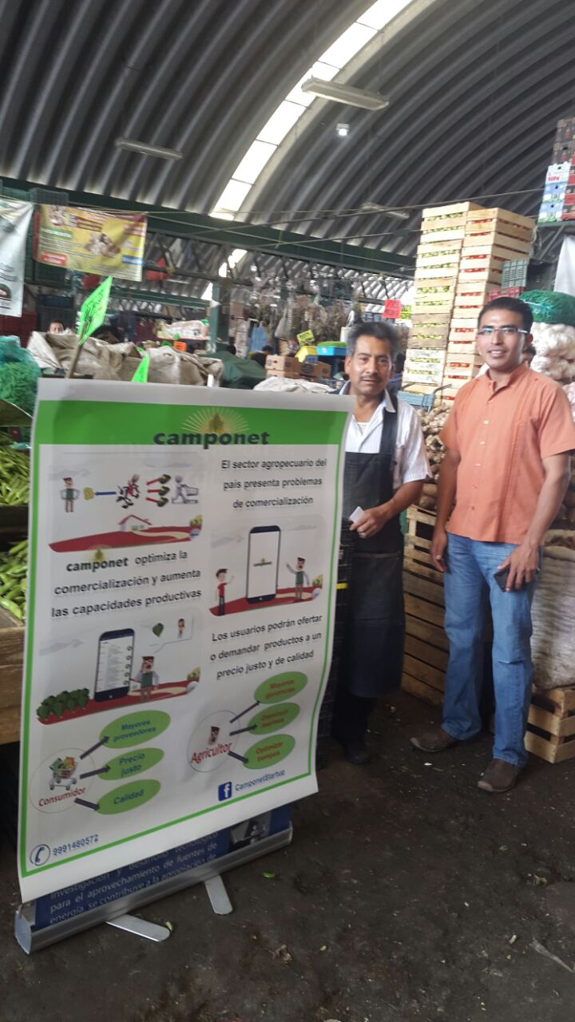
Avances

Slide 11
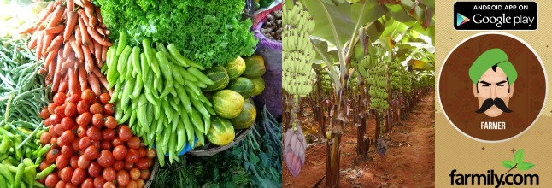


Competencia

Slide 12
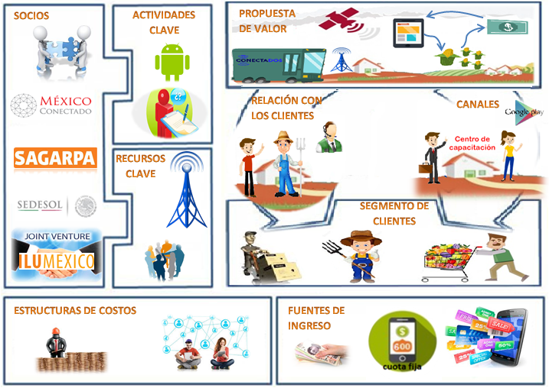
Modelo de negocios

Slide 13
Indicadores Financieros
A los 30 meses de operación de llegará al punto de equilibrio, contando con 4000 usuarios y una facturación de $200,000 pesos mensuales, solamente de la venta del uso de la App.
TIR 32%

Slide 14
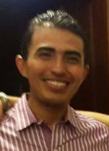
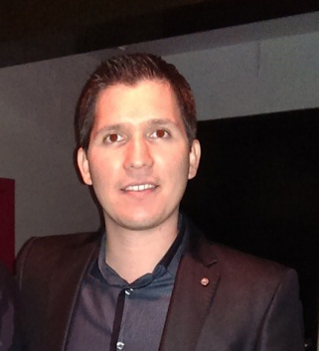
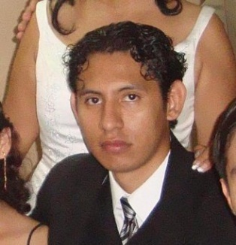
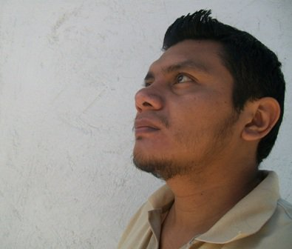
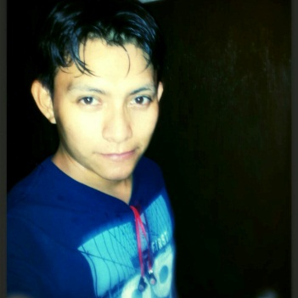
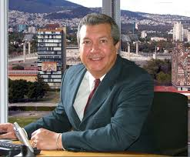
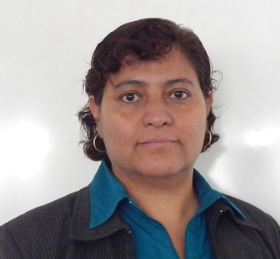
Organigrama
DIRECCIÓN GENERAL
Néstor Ortiz
ASESOR CONTABLE
Subcontratado
GERENCIA DE COMERCIALIZACIÓN
Eduardo Denis
GERENCIA DE PROYECTOS
Giovanni Jaimez
GERENCIA ADMINISTRATIVA
Sergio Lugo
DISEÑO Y DESARROLLO SOFTWARE
Armando Canché
DESARROLLADORES DE APP
Freelance
DISEÑADORES GRAFICOS
Freelance
AGENTES DE VENTAS
Empleado
Mentor: Ignacio Ania
Asesora:
Tulia Castillo

Slide 15
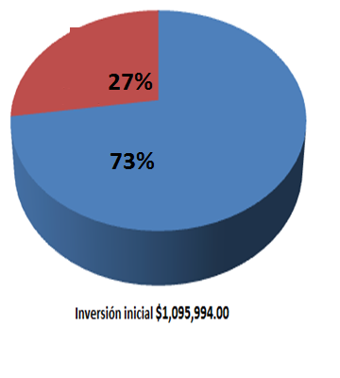

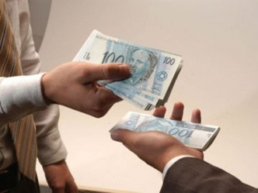

Capital Requerido

Slide 16

nmorr@ier.unam.mx
conectadosmex.@gmail.com

